Slide 1
SATISFAÇÃO DOS USUÁRIOS DOS SERVIÇOS DE SANEAMENTO COMO FERRAMENTA DE GESTÃO
Autores: Iuri Domarco Botão
Carlos Roberto de Oliveira
Dalto Favero Brochi

Slide 2
Como a entidade reguladora avalia a qualidade dos serviços?
Indicadores das fiscalizações técnica e comercial
monitoramento da qualidade da água e regularidade do abastecimento
recebimento de manifestações dos usuários, por meio da ouvidoria
informações do SNIS

Slide 3
E a percepção do usuário?
Por meio de uma pesquisa de satisfação é possível avaliar se o cliente está satisfeito com os serviços e identificar problemas
As pesquisas ganharam força na década de 1970, nos Estados Unidos
Ouve-se o usuário para avaliar o desempenho do prestador ou serviço, e indicar os caminhos para decisões futuras (Lima, 2017)

Slide 4
Nossa pesquisa
Realizada pela entidade reguladora em 53 cidades (6,2 milhões de habitantes)
19 mil entrevistas
Resultados sobre mais de 10 aspectos
Divididos por região, gênero, idade e renda
No presente artigo: como foi feita e análise de alguns resultados

Slide 5
Realização
Seis meses de trabalho
Instituto de pesquisa
Abordagem presencial
Resultados individuais

Slide 6
Itens pesquisados
atendimento presencial; atendimento telefônico; coleta de esgoto; tratamento de esgoto; entendimento da conta de água; leitura e entrega correta da conta; preço da água; pressão da água; qualidade da água; regularidade de fornecimento; resolução imediata de problemas; gosto, cheiro e cor

Slide 7
Itens pesquisados
No segundo bloco, o usuário foi questionado quanto à frequência dos serviços de coleta de lixo e varrição em sua rua e sobre sua satisfação com os serviços. No terceiro bloco, foram feitas questões para aferir o conhecimento da população quanto à regulação dos serviços de saneamento e sobre a entidade reguladora

Slide 8
Observações
Quantidade de itens
Opinião x dados técnicos
Serviço esperado x serviço oferecido (não pesquisado)

Slide 9
Comparativos
Valor das tarifas: mais sensível
Relação direta entre satisfação com o preço e satisfação geral
Relação direta entre preço baixo e satisfação geral
Só preço não resolve: menor preço teve uma das piores avaliações gerais

Slide 10
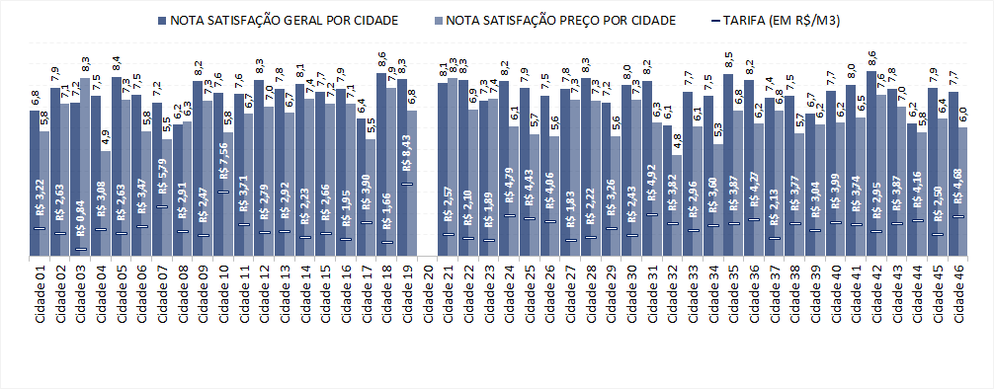
Figura 1 – Comparativo entre a nota média de satisfação geral com os serviços de água e esgoto (por cidade), a nota média de satisfação com o preço da água e do esgoto (por cidade) e o valor do metro cúbico (água e esgoto) no município

Slide 11
Comparativos
Qualidade da água: alta correspondência entre indicador técnico e satisfação
Dados obtidos corroboram com os dados técnicos, ainda que no grupo de municípios estudado sejam poucos os problemas com qualidade da água.

Slide 12
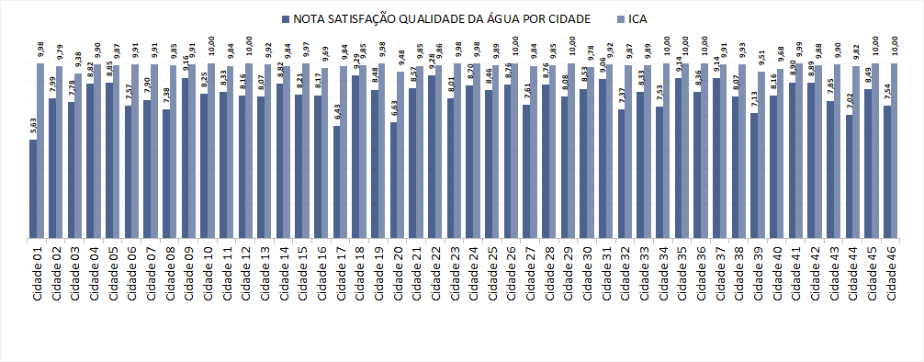
Figura 2 – Comparativo entre a nota de satisfação com a qualidade da água (por cidade) e o índice de conformidade da água.

Slide 13
Comparativos
Pressão adequada, por outro lado, não é tão bem compreendida pela população.
Quesito técnico = norma
Satisfação = capacidade de que a água chegue ao seu reservatório. Avaliação egativa apenas se há falta de água.
Divulgar mais sobre importância do controle de pressão

Slide 14
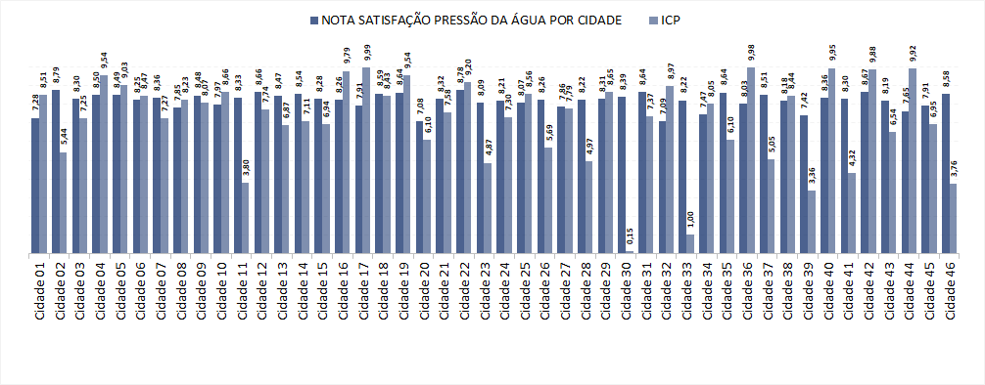
Figura 4 – Comparativo entre a nota de satisfação com a pressão da água (por cidade) e o índice de conformidade de pressão.

Slide 15
Comparativos
Tratamento de esgoto: dificuldade de comparar os dados
Pouco conhecimento da população: municípios que não tratam com boa avaliação, e 100% de tratamento, nem tanto
Algumas exceções

Slide 16
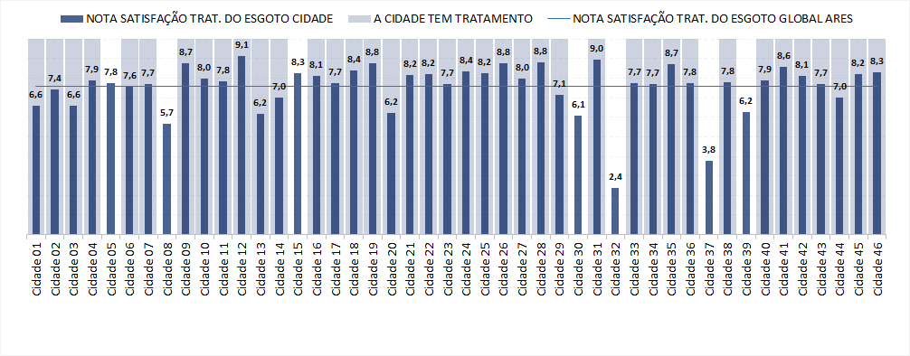
Figura 6 – Comparativo entre a nota de satisfação com o tratamento de esgoto (por cidade), com a média global de satisfação com o tratamento de esgoto e com a existência do serviço no município.

Slide 17
Comparativos
Regulação: baixo conhecimento (6%)
Comparação superficial sobre ouvidoria:
3 de 5 com mais reclamações têm percentual de conhecimento da agência abaixo da média (podia ter mais reclamações)
Os outros 2 têm reclamações compatíveis com o % de conhecimento (situação ideal)

Slide 18
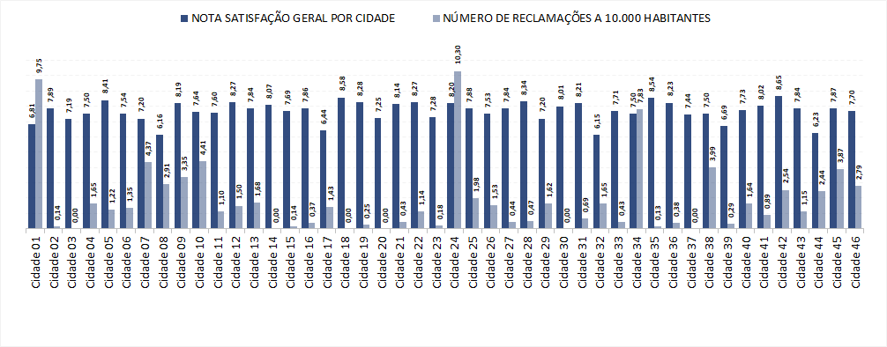
Figura 7 – Comparativo entre a nota de satisfação geral (por cidade), com o número de reclamações recebidas na Ouvidoria da entidade reguladora (a cada 10.000 habitantes).

Slide 19
Obrigado
Iuri Domarco Botão
Ouvidor da ARES-PCJ
ouvidoria@arespcj.com.br

